Slide 1
Воронежский Государственный университет
Кафедра Информационных технологий управления
РАЗРАБОТКА САЙТА ДЛЯ УЧЕТА УСПЕВАЕМОСТИ НА ФАКУЛЬТЕТЕ
Студенты: Лиманский Д.Н., Смородинова С.С., Неровный Я.С.

Slide 2

РАСПРЕДЕЛЕНИЕ ОБЯЗАННОСТЕЙ
Неровный Я.С.
Лиманский Д.Н.
Смородинова С.С
Техническое задание
Метрики
Разработка Front-End
Тестирование
Составление диаграмм
Презентация проекта
Разработка Back-End
Демо-видео проекта
Разработка базы данных
Текст курсовой работы
Отчет по ролям
Анализ предметной области
2

Slide 3
ВВЕДЕНИЕ
В век цифровых технологий возросла необходимость в реализации удобных сервисов, которые могли бы заменить дневники и бумажные ведомости.
Основная цель сайта – сделать процесс выставления и просмотра оценок наиболее удобным для студентов и преподавателей.
Актуальность работы заключается в создании сервиса, позволяющего вести успеваемость студентов на факультете
3

Slide 4
Стабильная работа на современных веб-браузерах
Отсутствие необходимости в справке для возможности осуществления основных задач:
Регистрация/Авторизация
Выставление оценок преподавателями
Просмотр оценок студентами
Редактирование, создание и удаление пользователей, групп и дисциплин администратором
Редактирование информации в личном кабинете
Сдержанный внешний вид, выдержанный в едином стиле
ТРЕБОВАНИЯ (ОБЩИЕ И СТРУКТУРНЫЕ):
4

Slide 5
ПОСТАНОВКА ЗАДАЧИ
Разработка Front-end части, находящейся в браузере клиента
Разработка Back-end части, находящейся на удаленном сервере
Разработка базы данных, находящейся на удаленном сервере
Связь между Front-end и Back-end частями приложения
5

Slide 6
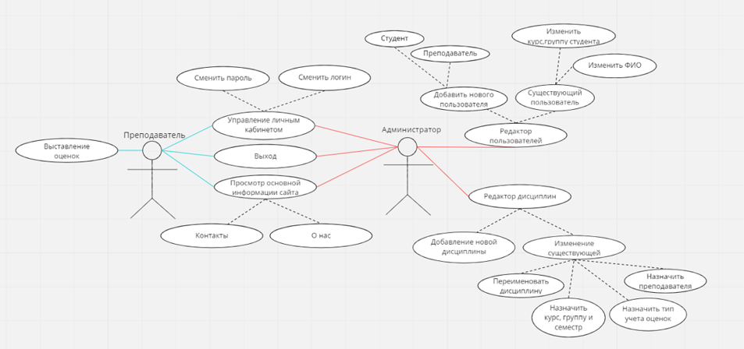
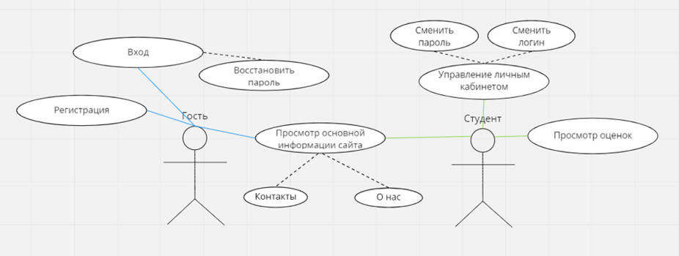
ВАРИАНТЫ ИСПОЛЬЗОВАНИЯ
6

Slide 7
СРЕДСТВА РЕАЛИЗАЦИИ
ОСНОВНЫЕ ТЕХНОЛОГИИ ПРОЕКТА:
HTML
CSS
JS
PHP
AJAX
7

Slide 8
Дымовое тестирование
UI тестирование
Юзабилити тесты
ПЛАН ТЕСТИРОВАНИЯ
Просмотр оценок по различным семестрам
Выставление оценок
Редактирование, удаление, добавление дисциплин, групп, пользователей
Регистрация
Авторизация
Редактирование информации в личном кабинете
8

Slide 9

ГЛАВНАЯ
СТРАНИЦА
*страница отображена для неавторизованного пользователя
9

Slide 10
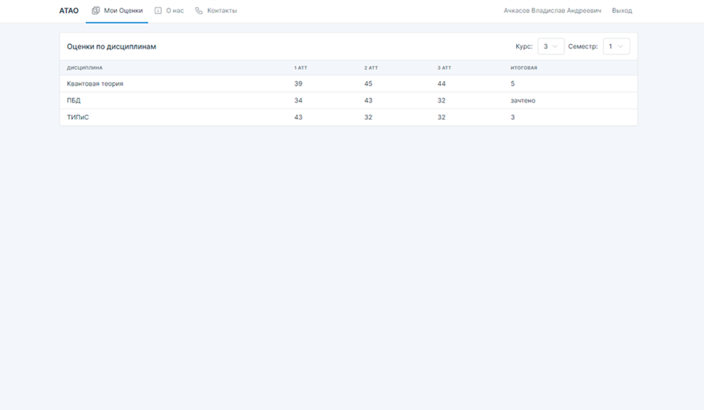
ПРОСМОТР ОЦЕНОК
*отображены оценки за 3 курс 1 семестр
10

Slide 11
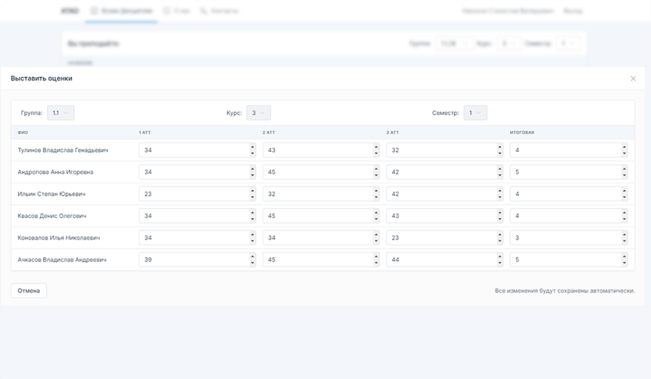
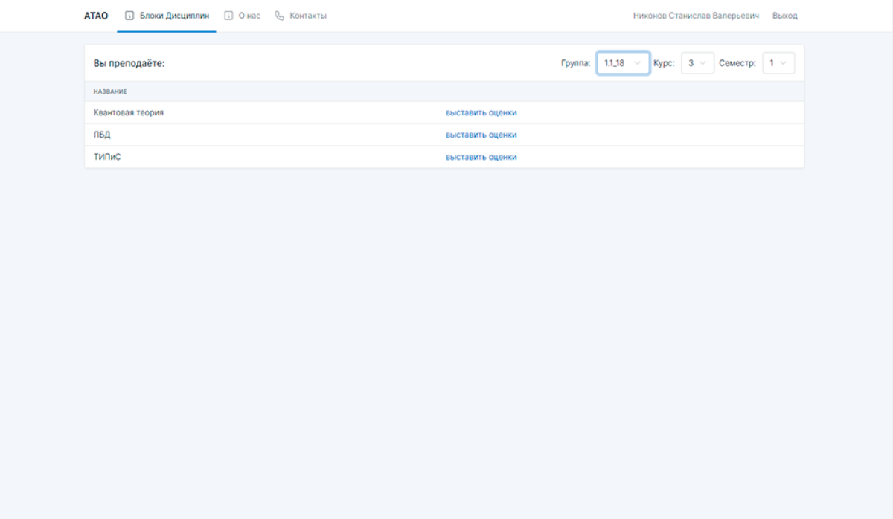
ВЫСТАВЛЕНИЕ ОЦЕНОК
*оценки выставляются преподавателем по для конкретной группы на конкретном курсе и в конкретном семестре
11

Slide 12
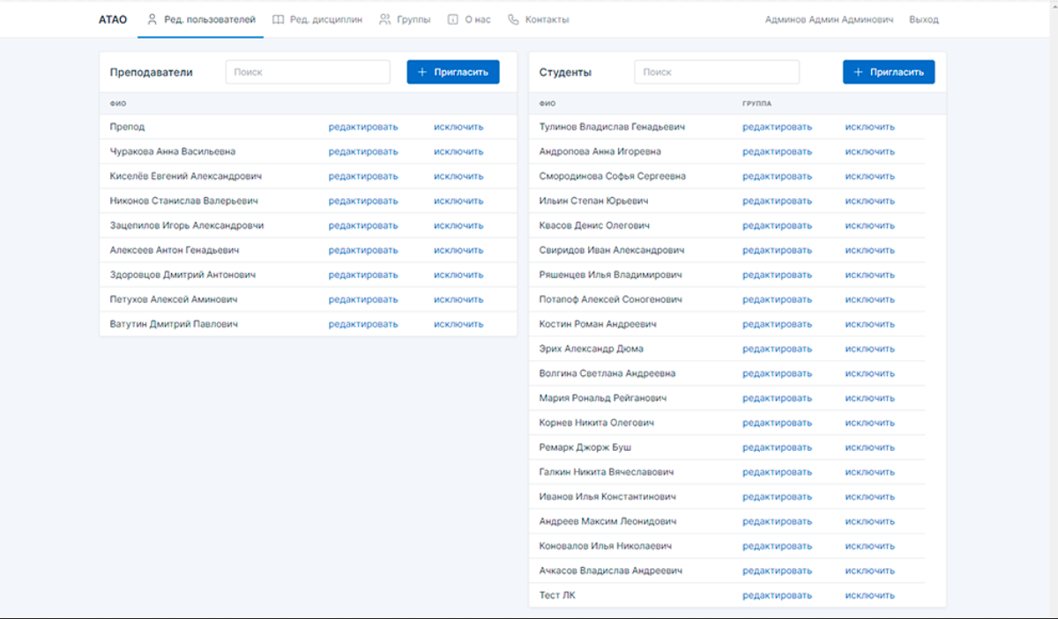
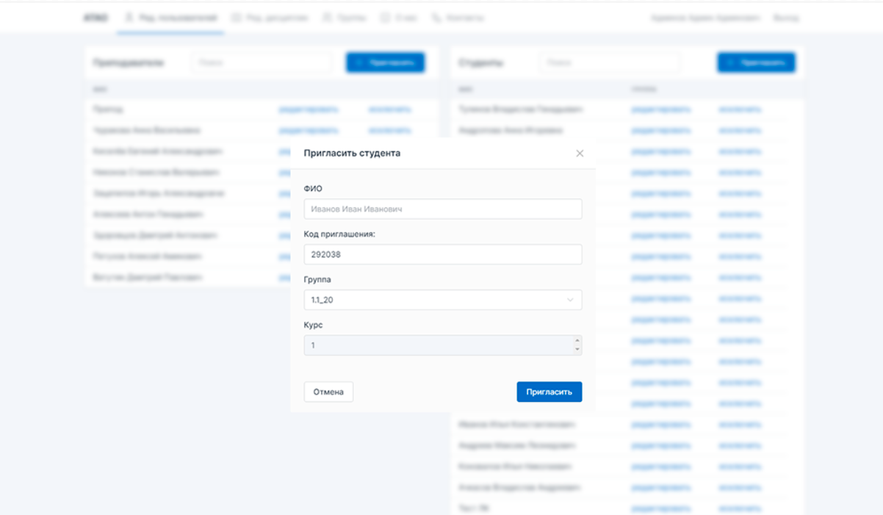
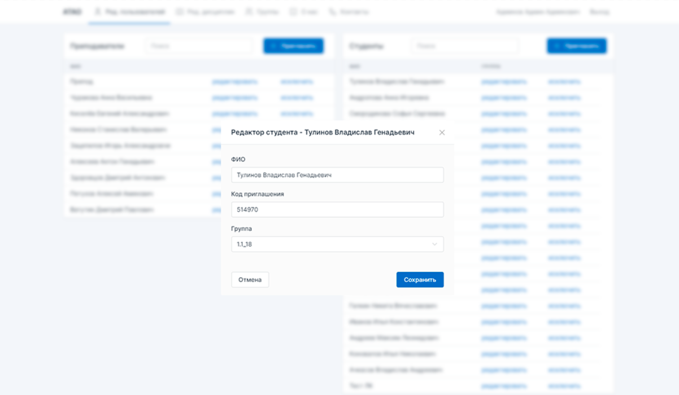
РЕДАКТОР ПОЛЬЗОВАТЕЛЕЙ
*для администратора
12

Slide 13
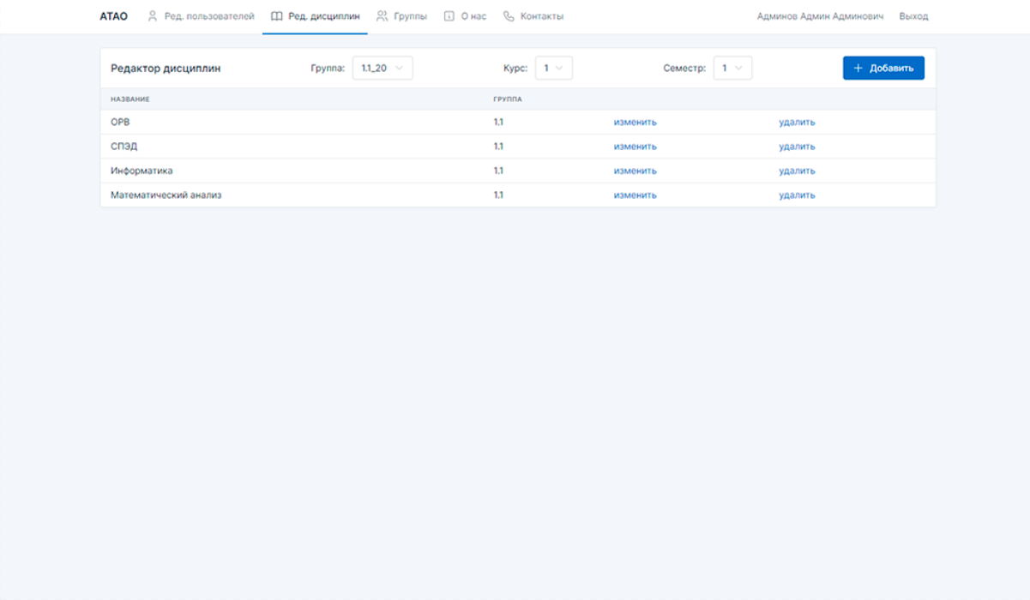
РЕДАКТОР ДИСЦИПЛИН
*для администратора
13

Slide 14
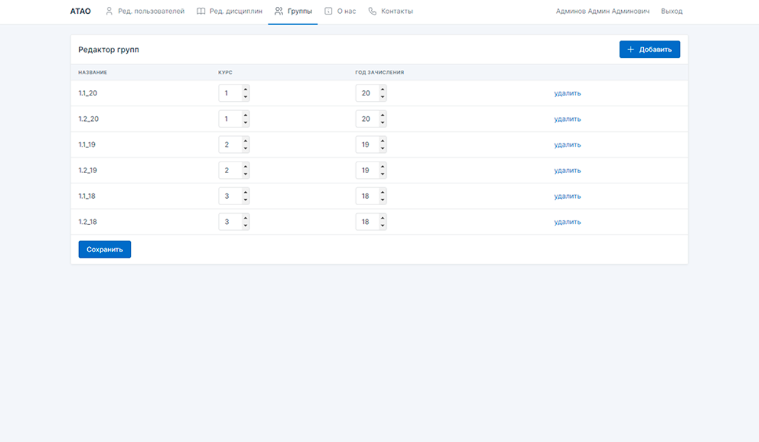
РЕДАКТОР ГРУПП
*для администратора
14

Slide 15
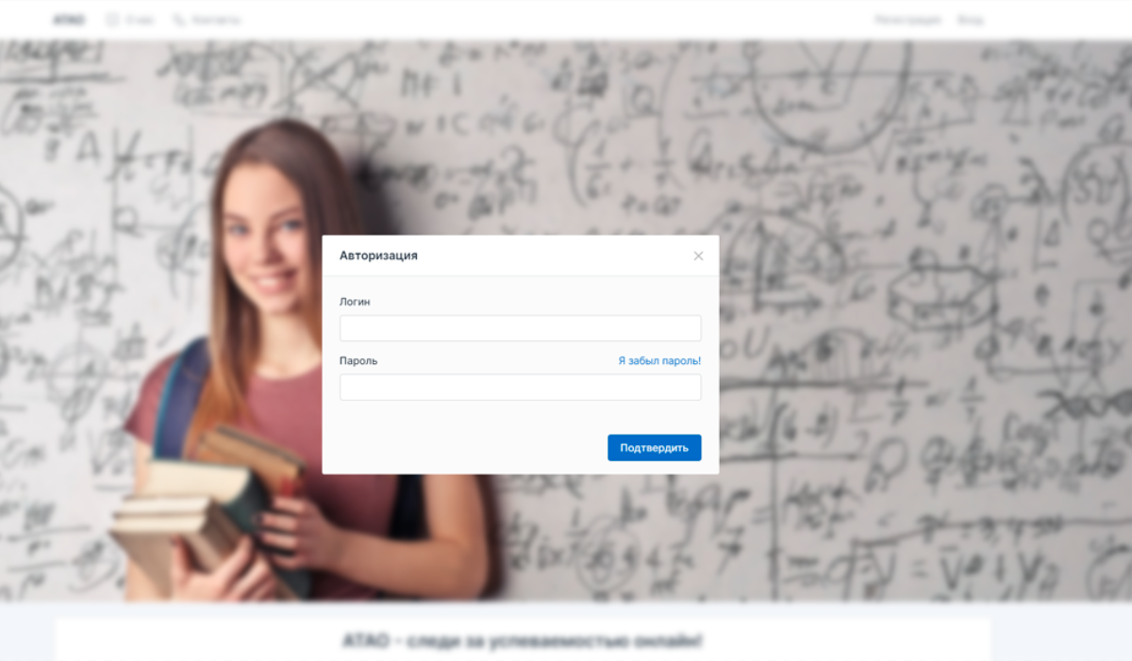
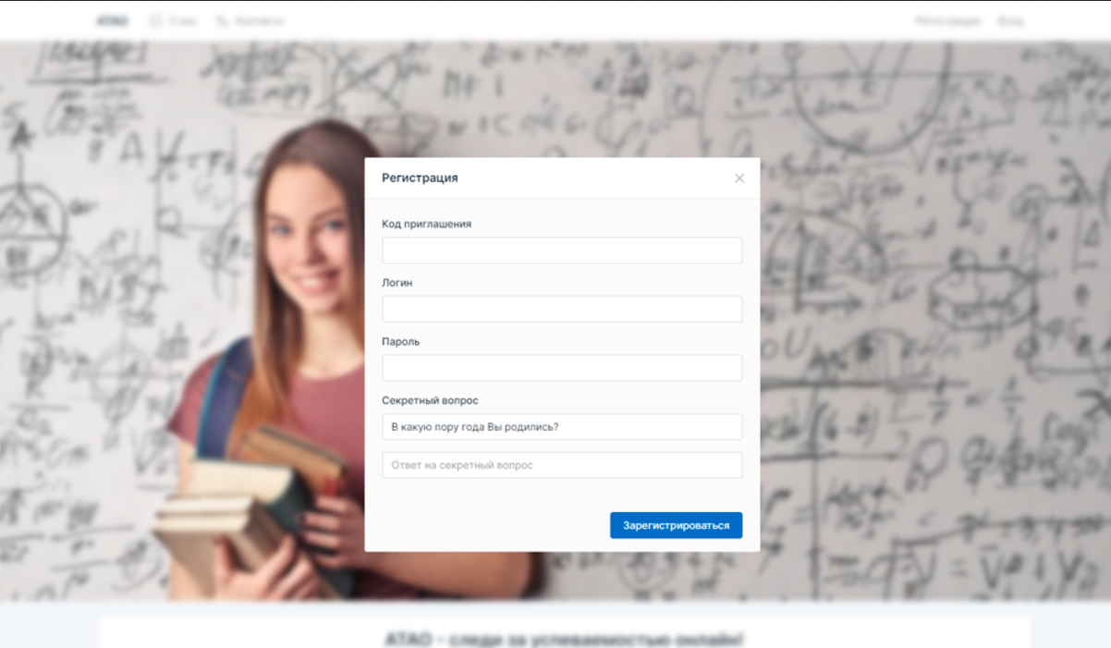
РЕГИСТРАЦИЯ И АВТОРИЗАЦИЯ
15

Slide 16
ЗАКЛЮЧЕНИЕ
Разработана Frond-end часть, находящаяся в браузере клиента
Разработана Back-end часть, находящаяся на удаленном сервере
Разработана база данных, находящаяся на удаленном сервере
Была создана связь между Front-end и Back-end частями приложения
16

Slide 17
Воронежский Государственный университет
Кафедра Информационных технологий управления
РАЗРАБОТКА САЙТА ДЛЯ УЧЕТА УСПЕВАЕМОСТИ НА ФАКУЛЬТЕТЕ
Студенты: Лиманский Д.Н., Смородинова С.С., Неровный Я.С.

